Slide 1
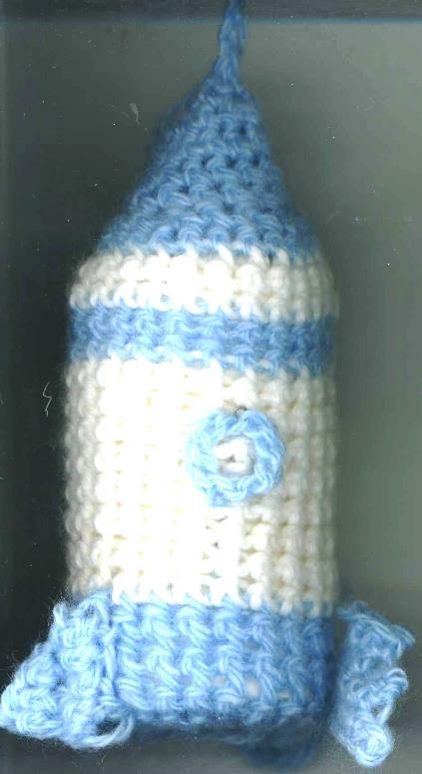
Муниципальное бюджетное учреждение дополнительного образования «Центр внешкольной работы»
Задание
по декоративно-прикладному творчеству
«Ракета»
для учащихся 1-2 года обучения
по дополнительной общеразвивающей программе «Славянский узор»
Возраст 6-14 лет
Педагог дополнительного образования Федорова Татьяна Гавриловна
г. Петропавловск-Камчатский
2025 г.

Slide 2
Дорогие мои рукодельницы!
Мы продолжаем осваивать технику вязания крючком по кругу.
Предлагаю вам попробовать себя в новом способе вязания - вязание единым полотном, с добавлением деталей.
Свяжем ракету.

Slide 3
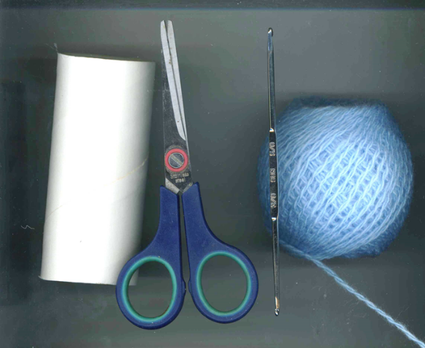
Для работы вам нужны:
крючок № 3-4;
пряжа голубого и белого цвета;
втулка от туалетной
бумаги;
ножницы.

Slide 4
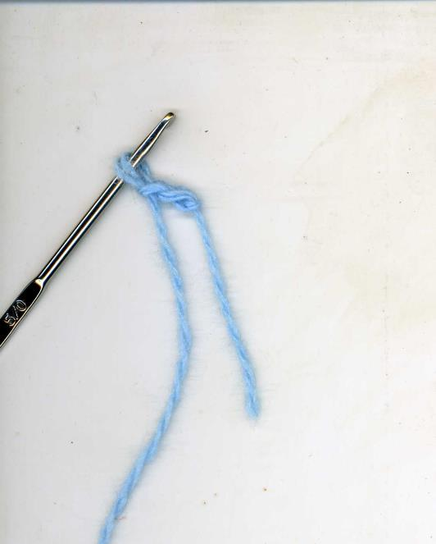
Порядок выполнения работы
Набираем три петли, соединяем петли в кольцо.
Далее вяжем круг амигуруми с прибавками до размера диаметра втулки (36-40 петель).

Slide 5
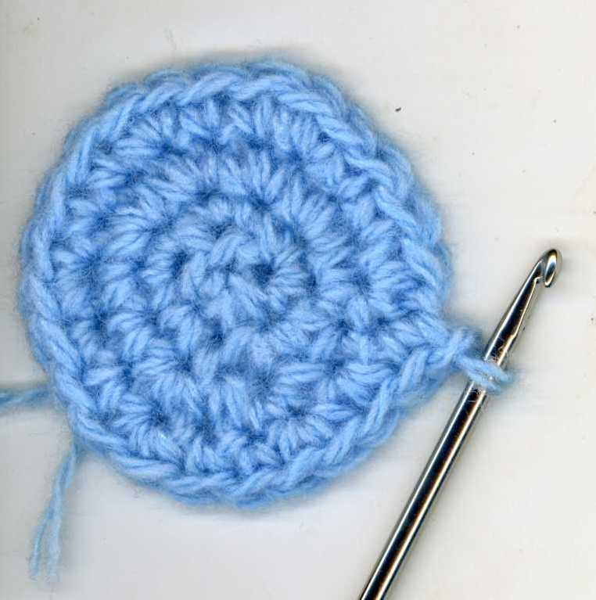
Продолжаем работу
Получилось дно ракеты.
Дальше вяжем столбиками или полустолбиками
без прибавок.

Slide 6
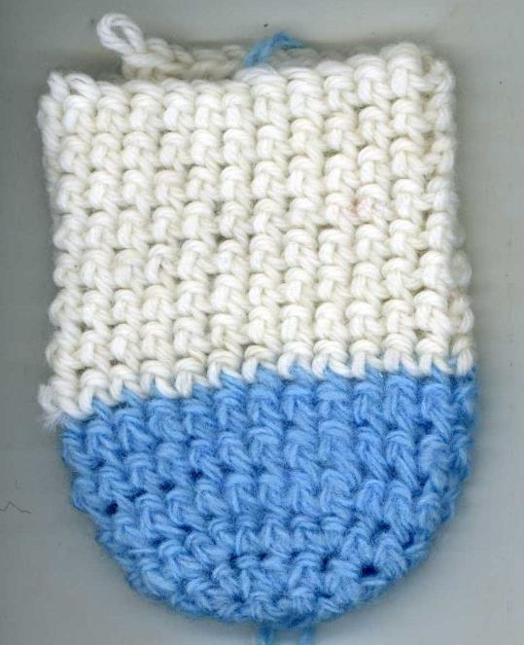
Вяжем основу ракеты
Переходим на белую нить.
Провязываем 10-15 рядов.
Меряем наше вязание на втулку по высоте.

Slide 7
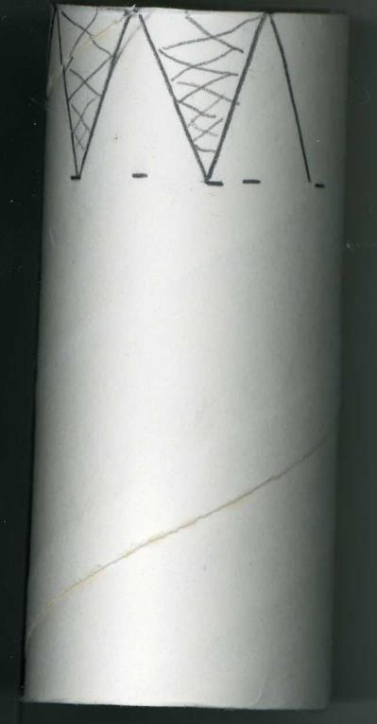
Делаем каркас ракеты
Берём втулку.
Измеряем диаметр.
От края втулки на расстоянии половины диаметра делаем отметки. К отметкам рисуем треугольники.
Вырезаем каждый второй треугольник.

Slide 8
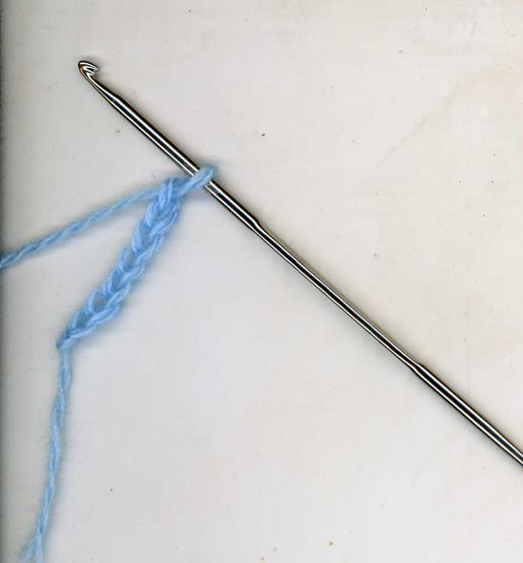
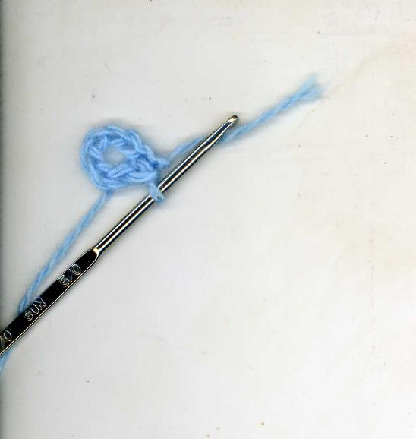
Вяжем иллюминатор
Набираем 8-10 петель.
Соединяем их в кольцо.

Slide 9
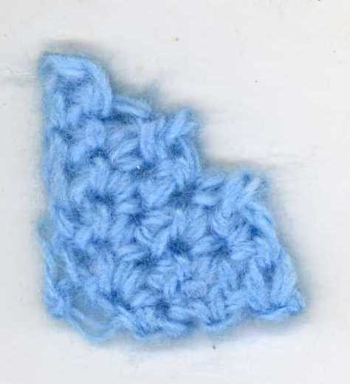
Вяжем закрылки
Набираем 7 петель.
Вяжем поворотными рядами, не провязывая первую петлю во втором, четвёртом рядах и последнюю петлю в третьем и пятом.
Делаем 3 – 4 штуки.

Slide 10
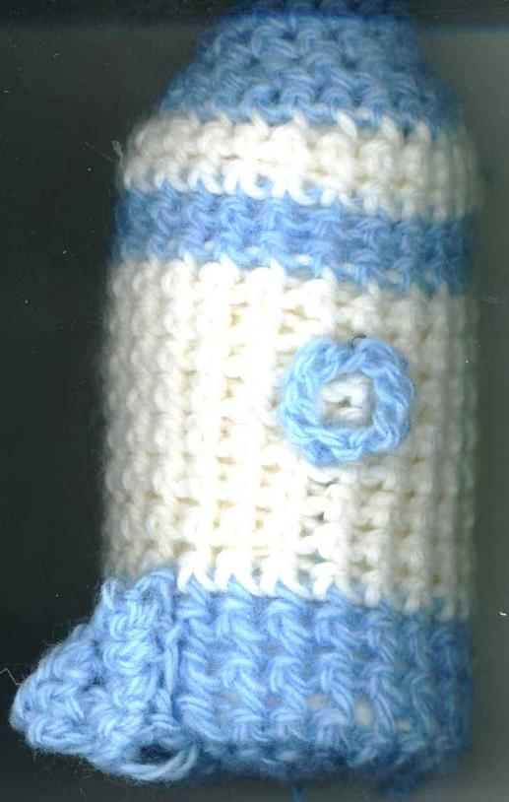
Оформляем ракету
Пришиваем иллюминатор посередине ракеты.
Закрылки пришиваем снизу с разных сторон.
Вставляем в изделие втулку.

Slide 11
Оформляем нос ракеты
Провязываем ряд по схеме: из 1 петли 1 столбик, из 2-х петель 1 столбик и т.д. До конца ряда делаем убавки.
Далее вяжем 3-4 ряда по спирали и опять делаем убавки до 1 петли.

Slide 12
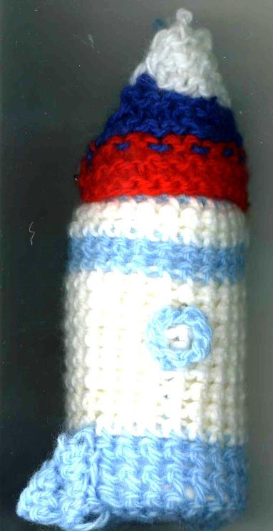
Ракета готова!
Вариант № 1
Вариант № 2

Slide 13
Рекомендации к заданию
Украсить изделие можно различными материалами, которые есть у вас дома.
Более опытные учащиеся могут предложить свои варианты оформления ракеты.
Готовые ракеты принести на следующее наше занятие.
Жду ваши работы!

